Slide 1

Universidad Nacional de Río Negro
Física Moderna A - 2017
Unidad 02 – Los inicios de la MC
Clase 4/27(U02C01) Espectros y átomos
Fecha 23 Marzo 2017
Cont Espectros y átomos
Cátedra Asorey
Web
https://github.com/asoreyh/unrn-moderna-a
“Los átomos se comportan como átomos, nada más”.
John Gribbin

Slide 2
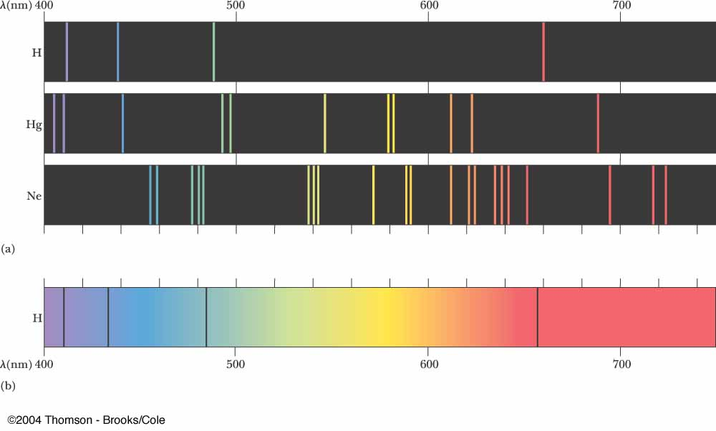
Unidad 2: Los inicios de la mecánica cuántica
Martes 21 de marzo al Martes 04 de abril
Los espectros atómicos y la estructura del átomo. Modelos de Thomson y Rutherford, aciertos y desaciertos. Cuantización de Bohr-Sommerfeld. El modelo atómico de Bohr. El principio de correspondencia. La hipótesis de de Broglie. Difracción de ondas de materia. Dualidad onda-corpúsculo.

Slide 3
La solución de Planck
La radiación electromagnética puede ser emitida o absorbida en cantidades discretas de energía:
h es la constante de Planck:
La energía EM llega en forma de “paquetes” de energía llamados “cuantos” (quanta en inglés).

Slide 4

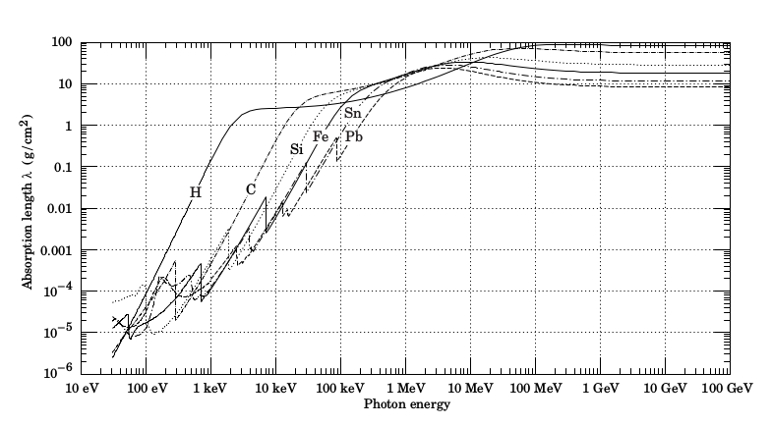
Efecto fotoeléctrico
Interacción de baja energía
La energía máxima del electrón emitido es:
La función trabajo depende del material
Es posible identificar la energía de ligadura de las capas atómicas

Slide 5
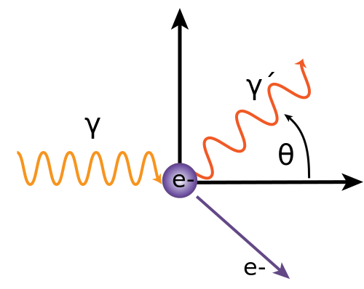
Efecto Compton
Dispersión inelástica de fotones con partículas cargadas libres (la dispersión de Thompson es elástica):
La energía transferida depende de θ, máximo:

Slide 6
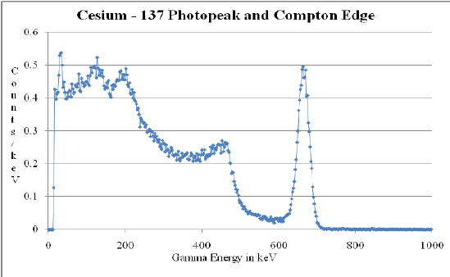
Talón de Compton (Compton edge)

Slide 7
Modelos atómicos

Slide 8
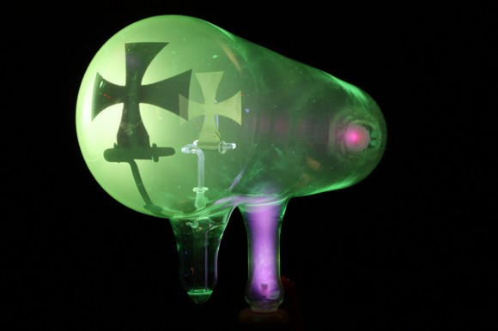
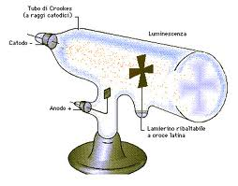
El tubo de rayos catódicos los átomos tienen cargas negativas

Slide 9
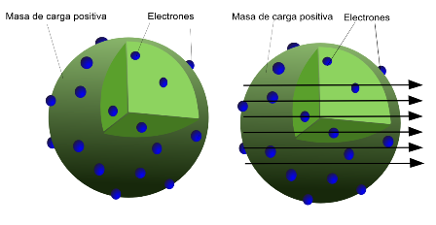
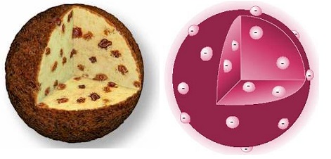
Modelo de Thomson
El budín de pasas

Slide 10
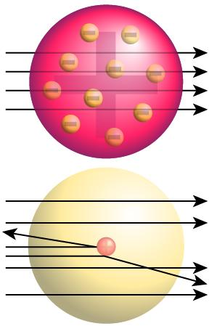
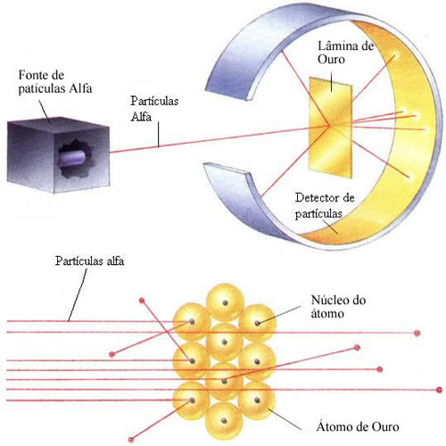
Pero...

Slide 11
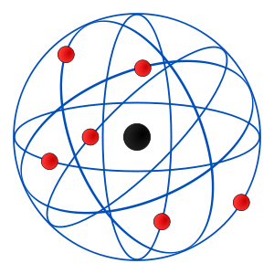
El modelo de Rutherford
El núcleo atómico: la carga positiva del átomo está localizada en una pequeña región central
Los electrones (negativos) “orbitan” en torno a este núcleo positivo

Slide 12
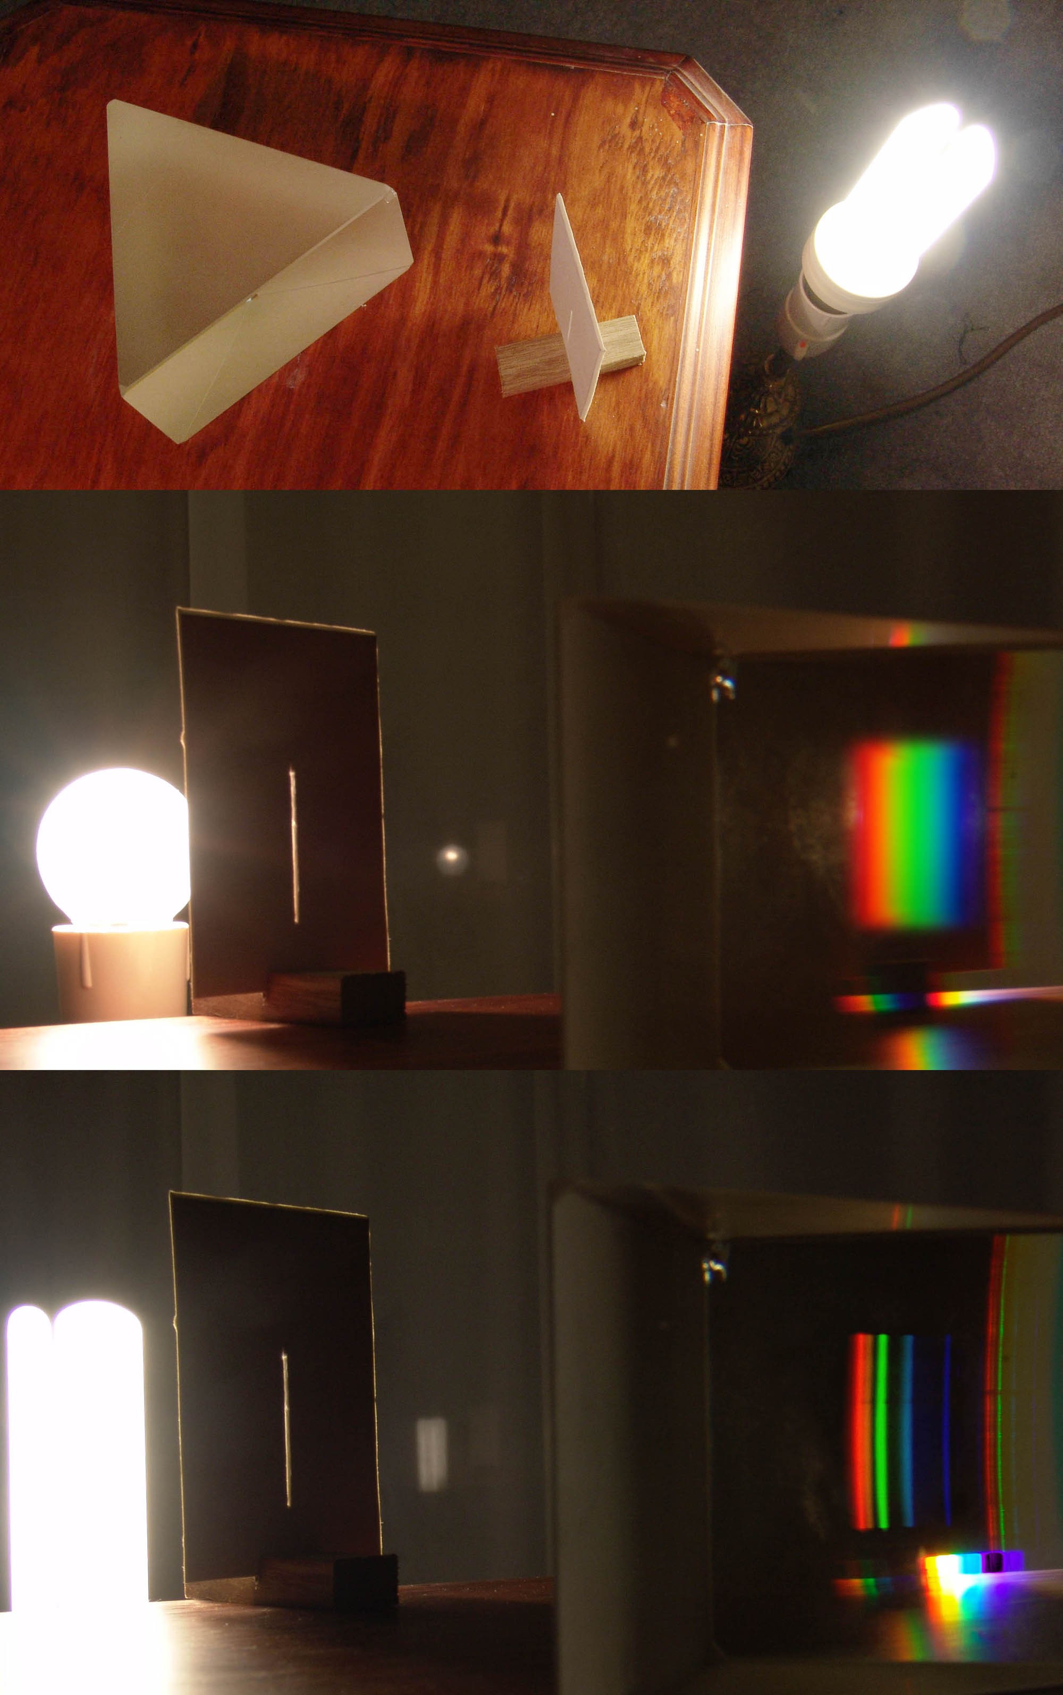
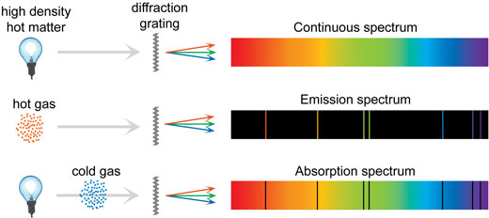
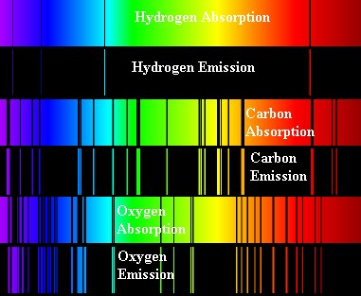
¿Emisión? ¿Absorción?

Slide 13
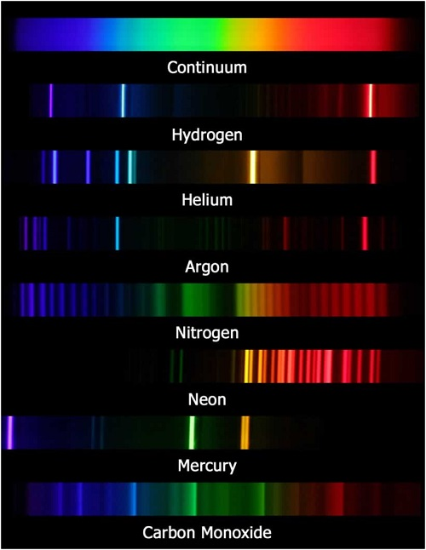
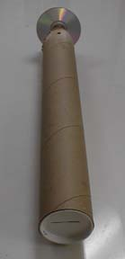
Espectrómetro CD

